Slide 1


المعادلات التي تحتوي متغيرا في طرفيها

Slide 2






صباح الخير ياوطني
صباح المجد والعلياء
الحضور والغياب

Slide 3


حل الواجب
.

Slide 4


شريط الذكريات
.
حل المعادلات متعددة الخطوات
حل المعادلات ذات الخطوة الواحدة
المعادلات

Slide 5




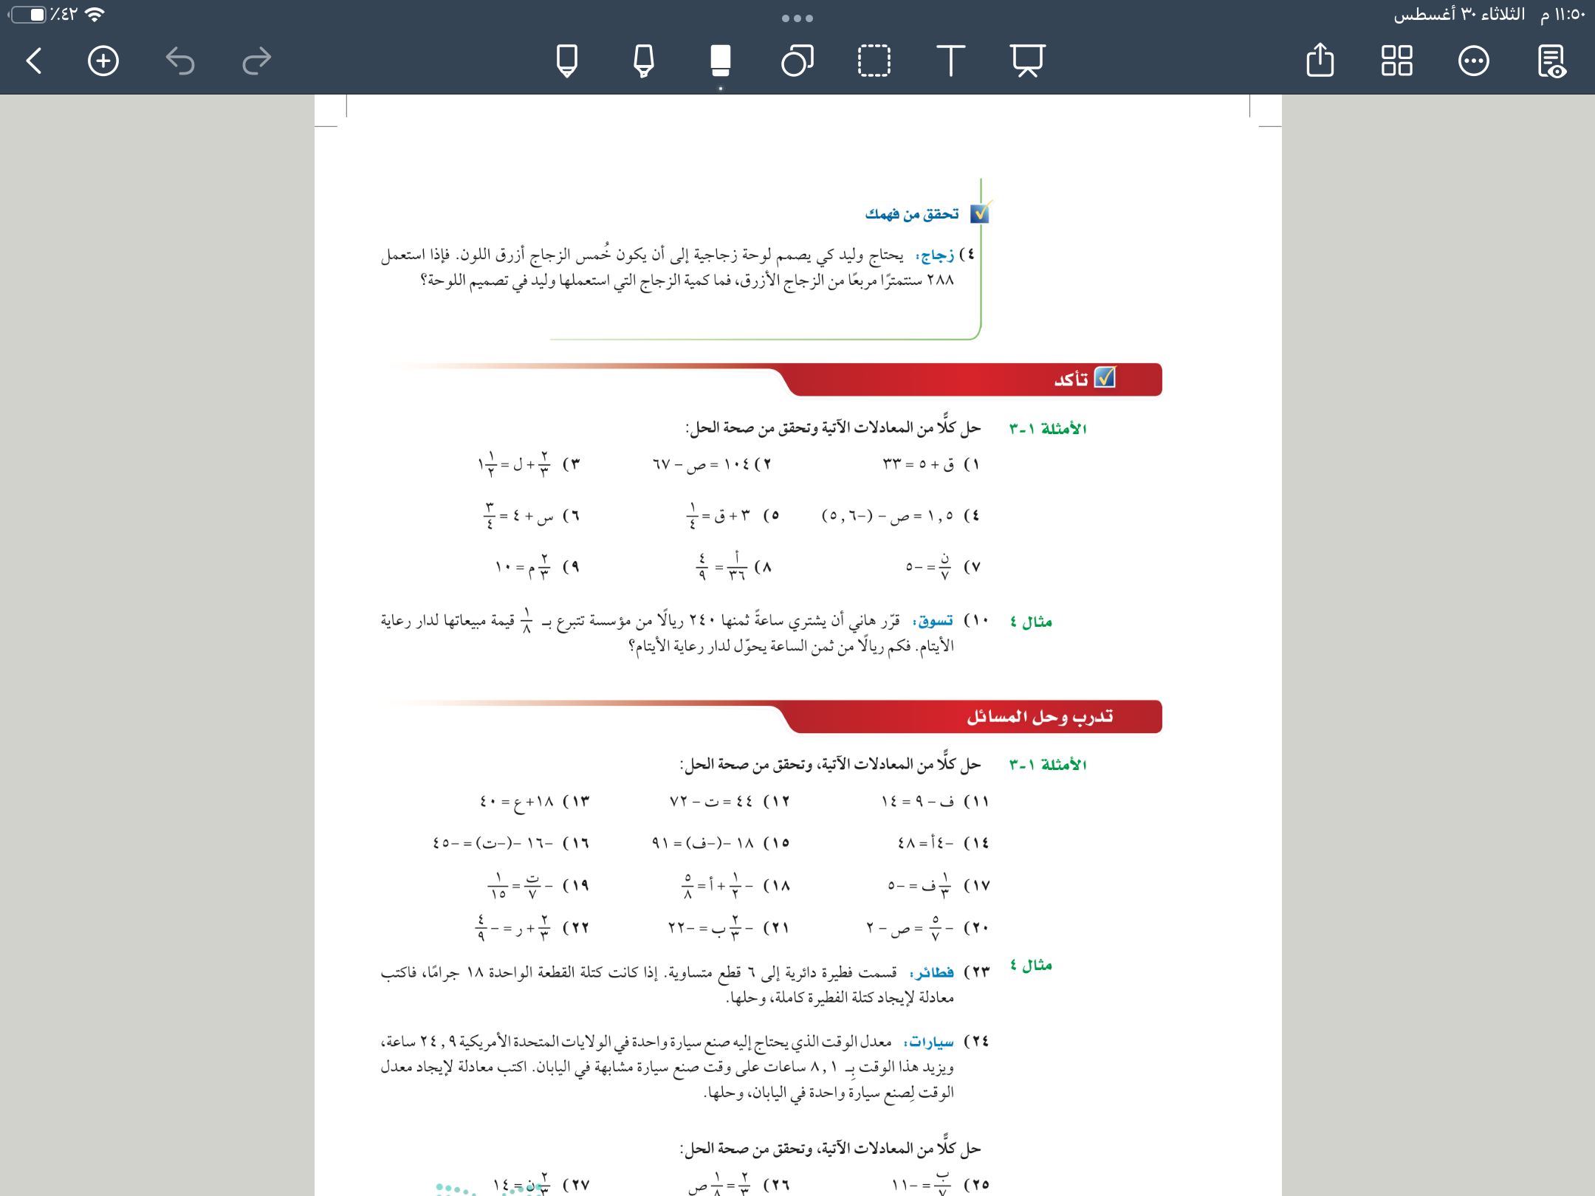
١
ضع علامة صح او خطا
الاختيار العشوائي
المعادلات لها حل وحيد …العبارة صحيحة دائما
حل المعادلة ٢س+٤=٦ هو س= ١
٢
حلها ف = ٨
٣

Slide 6

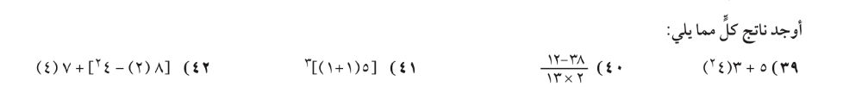


استراتيجية التصفح
علمتني الرياضيات
أن الانتقال من جهة الى اخرى سيغيرمن قيمتي
اليوم
التاريخ
الحصة
صفحة
٣٣

Slide 7


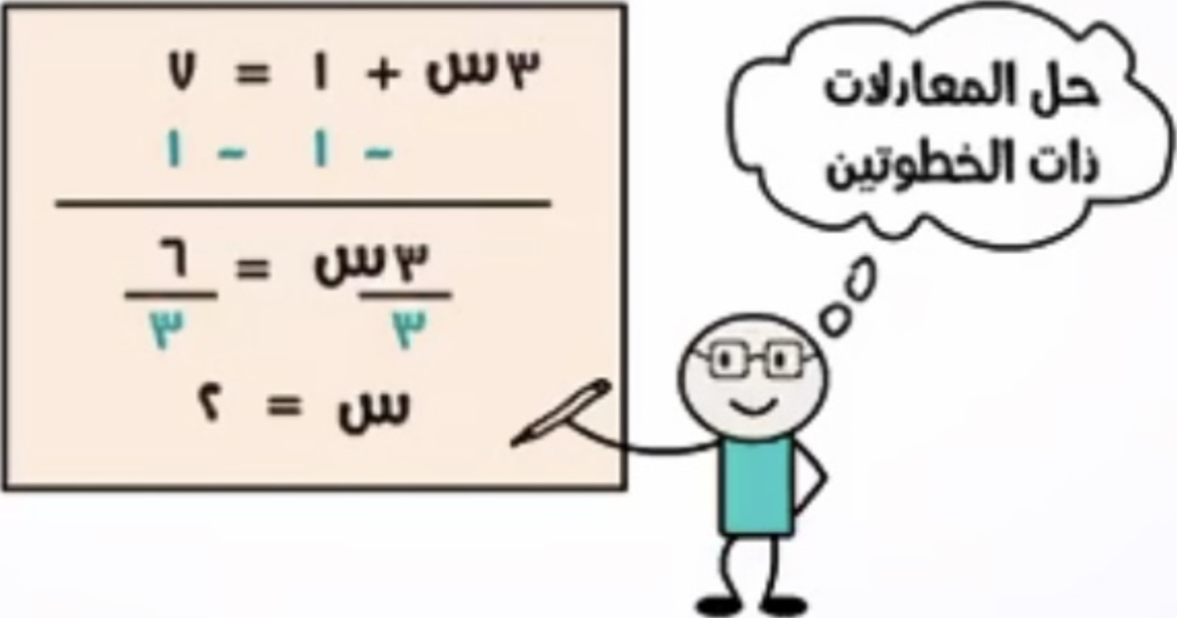
جانب ، حافه ،حد ،…
طرف:
مرادف كلمة
▪️حل المعادلات التي تحتوي المتغير نفسه في طرفيها
▪️حل المعادلات التي تحتوي أقواسًا
حل المعادلات متعددة الخطوات

Slide 8

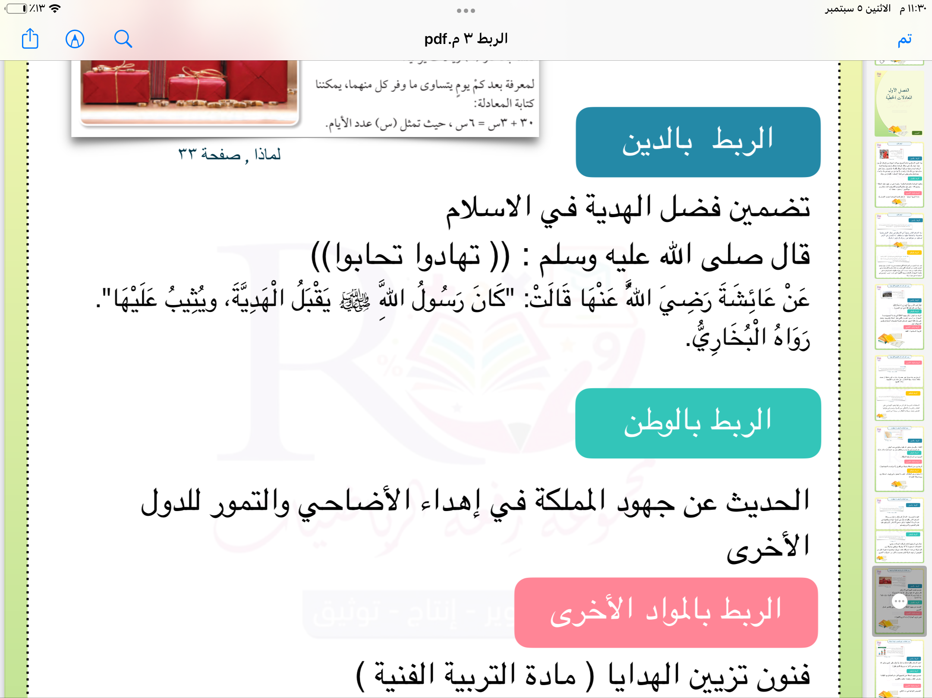
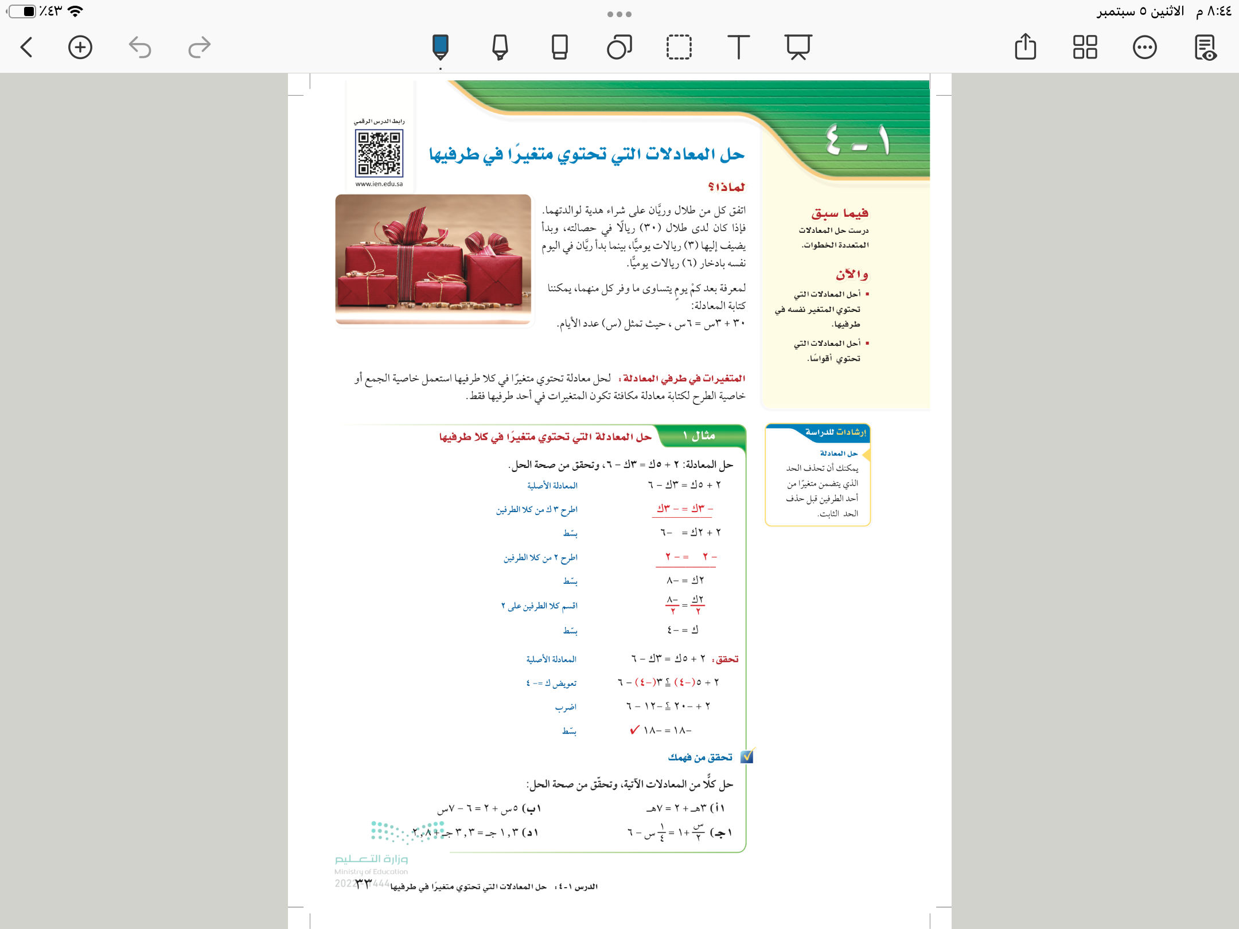
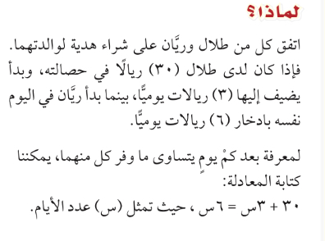
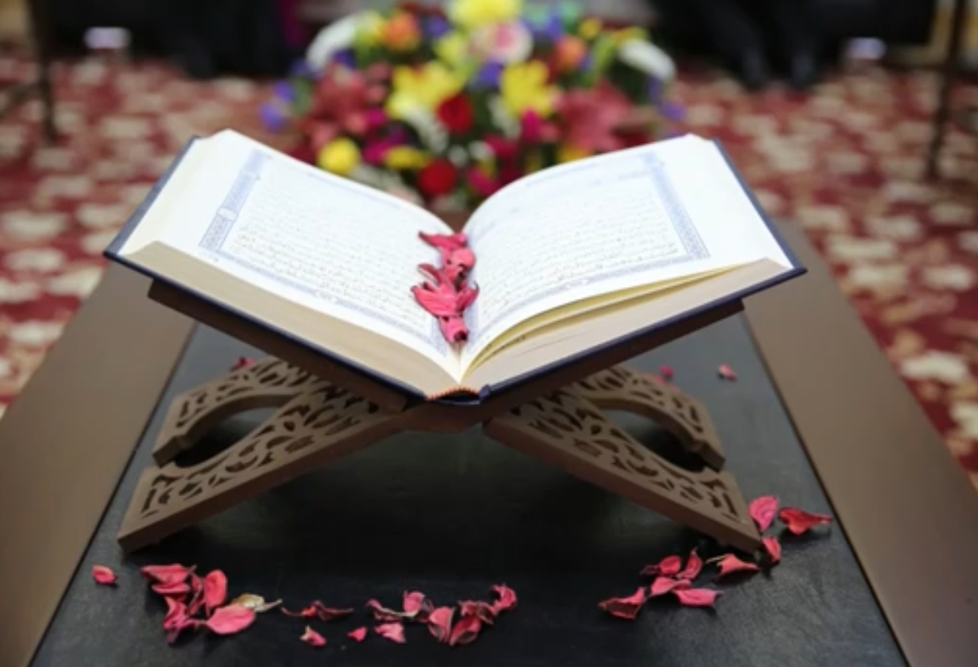

٣٣

Slide 9


٣٣

Slide 10


٣٣
المفردات
حل المعادلات ،
المعادلات المتكافئة

Slide 11

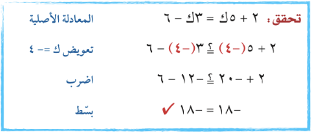
٣٣
مثال

Slide 12





٣٣
تحقق من فهمك
١ أ
١ ب
فكر
زاوج
شارك
الاختيار العشوائي

Slide 13

٣٣
تحقق من فهمك
١ د
١ ج
فكر
زاوج
شارك
الاختيار العشوائي

Slide 14


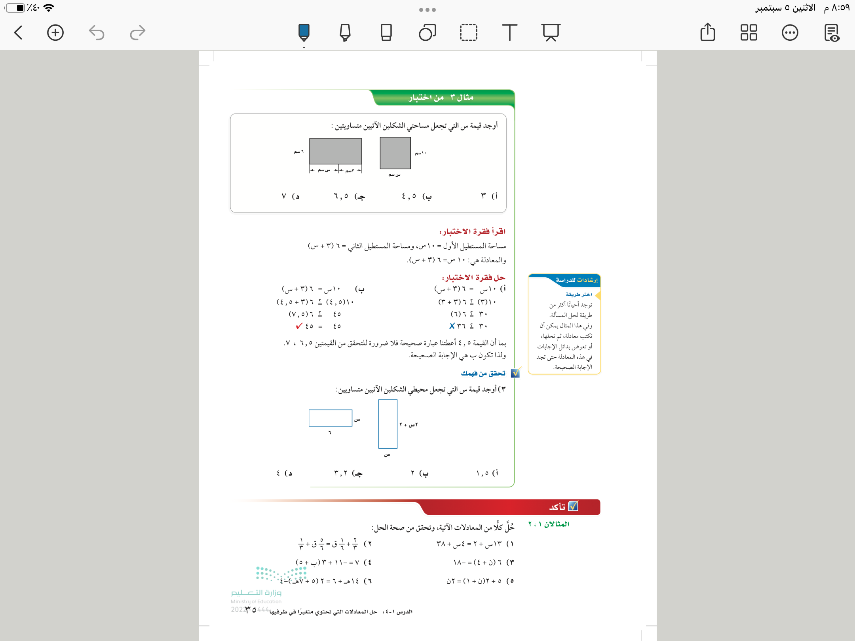


٣٥
تأكد
٢
١

Slide 15
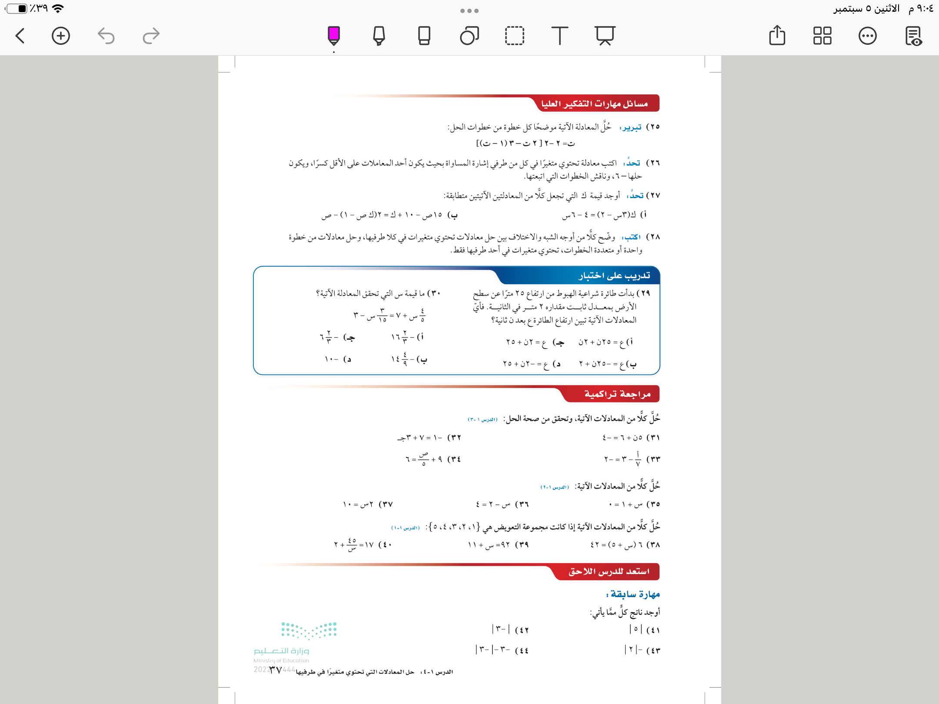


٣٧
تدريب على الاختبارات الدولية

Slide 16
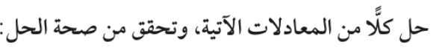
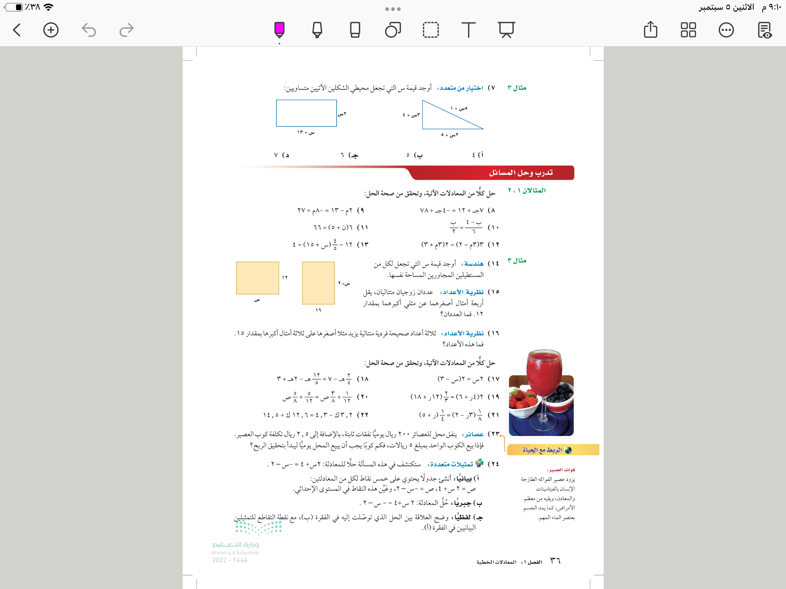

٣٦
تدريب وحل المسائل
٨

Slide 17

٣٤

Slide 18

٣٤
( )
( )
( )
( )
( )
( )

Slide 19


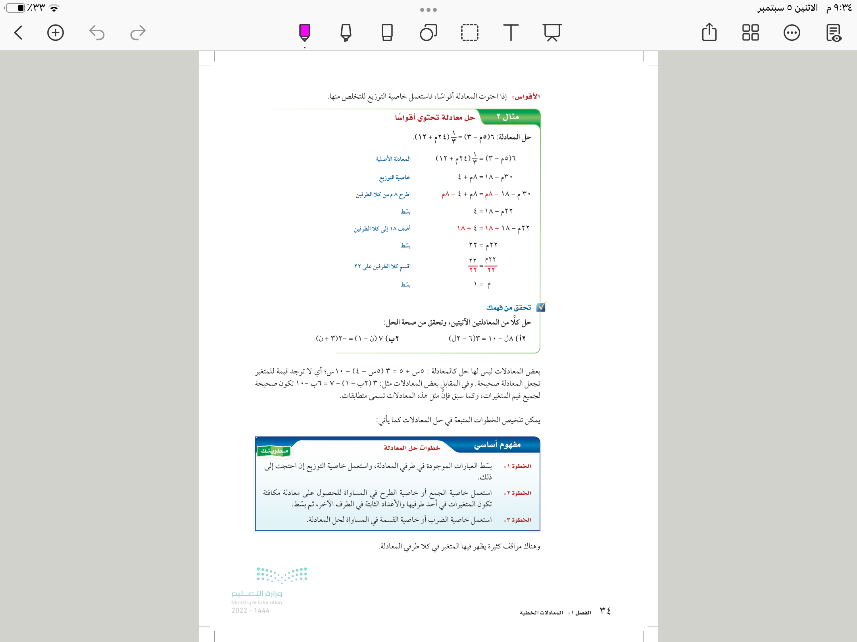
٣٤
مثال

Slide 20


٣٤
تحقق من فهمك
٢ب
٢أ
فكر
زاوج
شارك
الاختيار العشوائي

Slide 21


٣٥
تأكد
٢
١

Slide 22

٣٧
مهارة تفكير عليا

Slide 23

٣٤
مثال

Slide 24
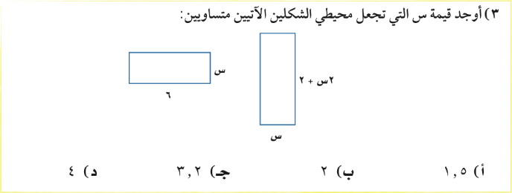
٣٤
تحقق من فهمك
٣
فكر
زاوج
شارك
الاختيار العشوائي

Slide 25
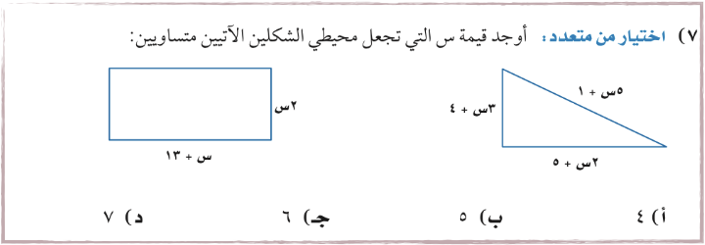
٣٦
تأكد
٧

Slide 26

٣٦
تدريب وحل المسائل
١٢

Slide 27











٣٦
المعادلات التي تحتوي المتغير نفسه في طرفيها
عزيزتي الطالبة
يمكنك زيارة قناة عين التعليمية للاستفادة
امثله من واقع الحياة
حلها
سُبْحَانَكَ اللَّهُمَّ وَبِحَمْدِكَ، أَشْهَدُ أَنْ لَا إِلَهَ إِلَّا أَنْتَ أَسْتَغْفِرُكَ وَأَتُوبُ إِلَيْكَ

Slide 28




روابط مجموعة رِفعة التعليمية
🔻
https://linktr.ee/Refa2
@Maths0120
@hasnaa-2
https://t.me/hasna_math
لاتنسوني من دعواتكم الصادقة

